Slide 1


UBND THỊ XÃ HOÀI NHƠN
TRƯỜNG TRUNG HỌC CƠ SỞ HOÀI MỸ
CHÀO MỪNG QUÝ THẦY CÔ VỀ DỰ GIỜ
GV thực hiện: TRẦN THỊ TRUNG
Năm học: 2024-2025

Slide 2
Tiết 19- BÀI 9:
TRÌNH BÀY BẢNG TÍNH (Tiết 1)

Slide 3
NỘI DUNG BÀI HỌC
1
Định dạng dữ liệu số
2
Trình bày bảng tính
3
Tính chất của các hàm trên bảng tính

Slide 4
NỘI DUNG BÀI HỌC
1
Định dạng dữ liệu số

Slide 5
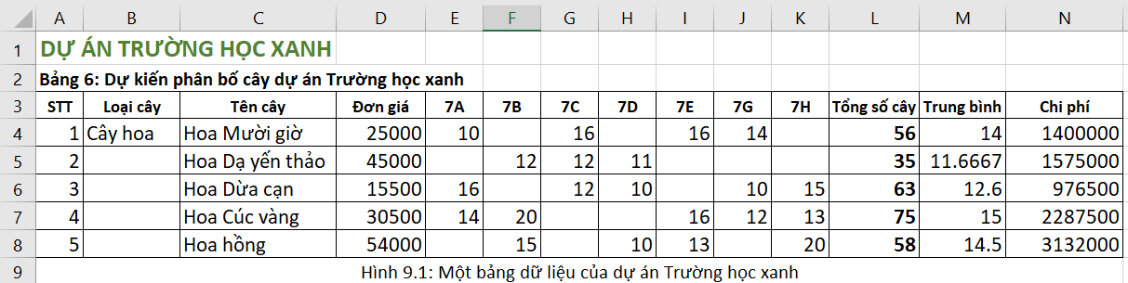

Quan sát hình 9.1 và trả lời câu hỏi:
Câu 1. Cột dữ liệu Trung bình cần điều chỉnh gì để hiển thị dễ đọc, dễ so sánh hơn không?
Câu 2. Dữ liệu tại cột Chi phí nên trình bày lại như thế nào để phù hợp với dữ liệu là số tiền?

Slide 6
Đáp án
Câu 1. Cột dữ liệu Trung bình cần thu gọn và làm tròn số thấp phân để dễ đọc, dễ so sánh hơn.
Câu 2. Dữ liệu tại cột Chi phí nên ngăn cách hàng nghìn, hàng triệu để dễ nhận biết.

Slide 7
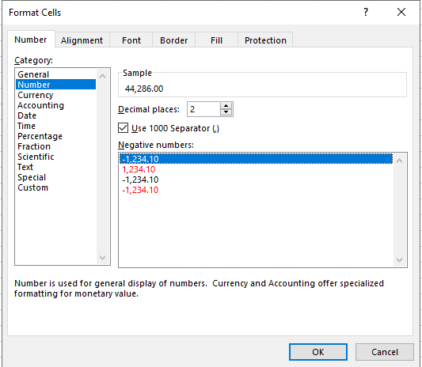
a. Định dạng dữ liệu số
* Cách thực hiện:
- B1: Chọn vùng dữ liệu cần định dạng
- B2: Chọn Home, nháy chuột vào mũi tên bên cạnh nhóm lệnh Number để mở cửa sổ Format Cells.
- B3: Chọn thẻ Number
+ Chọn kiểu Number
Mục Decimal places: Chọn số chữ số thập phân
(hoặc Tick Chọn lệnh để ngăn cách hàng nghìn, triệu,…)
+ B4: nháy OK
Chọn số chữ số thập phân
Nháy chuột để chọn dùng dấu “,” ngăn cách hang nghìn, hàng triệu…
Nháy OK để thiết lập cách thể hiện

Slide 8
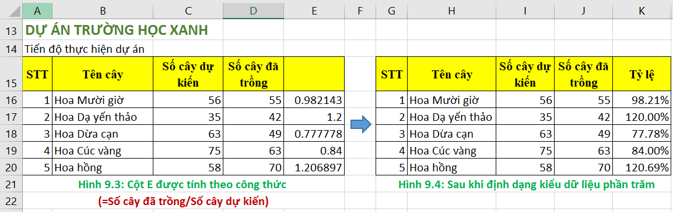
b. Định dạng dữ liệu kiểu phần trăm

Slide 9
b. Định dạng dữ liệu kiểu phần trăm
* Cách thực hiện:
+ B1: Chọn dữ liệu cần định dạng
+ B2: Trong hộp thoại Format Cells chọn Number
+ B3: Chọn kiểu Percentage
+ B4: Chọn OK.

Slide 10
c. Định dạng dữ liệu kiểu ngày tháng
01
02
Ý nghĩa:
Chuyển đổi thể hiện thời gian từ dạng ngầm định mm/dd/yyyy sang dạng dd/mm/yyyy
* VD: 3/6/22 - 03/06/2022
* Cách thực hiện:
+ B1: Chọn vùng dữ liệu cần định dạng
+ B2: Trong hộp thoại Format Cells chọn Number/Date
+ B3: Nháy chuột vào mũi tên trỏ xuống và chọn Vietnamese trong danh sách
+ B4: Chọn kiểu định dạng ngày/tháng/năm
+ B5: Nháy chọn OK.

Slide 11
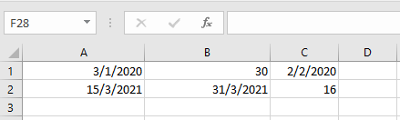
Lưu ý
Dữ liệu kiểu ngày tháng có thể thực hiện các phép cộng với số nguyên (mỗi số nguyên được tính là một ngày) và phép trừ hai dữ liệu ngày tháng
= Phép cộng ngày 3/1/2021 + 30 ngày
= ngày 2/2/2021
= Ngày 31/3/2021 -15/3/2021 ngày
= 16 ngày

Slide 12
Có thể định dạng dữ liệu số theo các kiểu khác nhau như xác định số chữ số thập phân, phân tách hàng nghìn, hàng triệu,…
Có thể định dạng số theo kiểu phần trăm và định dạng dữ liệu ngày tháng của Việt Nam (dd/mm/yyyy).

Slide 13
2. Trình bày bảng tính
a.
Các lệnh chèn, xóa, ẩn, hiện hàng và cột
* Xóa hàng, cột:
B1: Nháy chuột vào tên của cột hoặc hàng để chọn cột hoặc hàng muốn xóa.
B2: Nháy nút phải chuột vào chỗ chọn, chọn Delete.

Slide 14
2. Trình bày bảng tính
a.
Các lệnh chèn, xóa, ẩn, hiện hàng và cột
* Chèn thêm một hàng, cột mới:
B1: Chọn hàng (dưới hàng muốn chèn) hoặc cột ( bên phải cột muốn chèn).
B2: Nháy nút phải chuột vào chỗ chọn, chọn lệnh Insert.

Slide 15
2. Trình bày bảng tính
a.
Các lệnh chèn, xóa, ẩn, hiện hàng và cột
* Làm ẩn hàng, cột:
+ B1: Chọn hàng hoặc cột cần ẩn
+ B2: Nháy phải chuột vào chỗ chọn và chọn Hide
* Làm hiện hàng, cột:
+ B1: chọn các hàng, cột xung quanh vị trí hàng, cột bị ẩn đi
+ B2: Nháy phải chuột vào chỗ chọn và chọn Unhide

Slide 16
2. Trình bày bảng tính
b.
Lệnh gộp các ô của một vùng dữ liệu
- B1: Chọn khối ô cần gộp
- B2: Home/Alignment/Merge & Center.

Slide 17


2. Trình bày bảng tính
* Lưu ý: Sau khi gộp, ô kết quả sẽ có địa chỉ là ô đầu tiên
Chọn các ô của
vùng dữ liệu A1:B2
Sau khi gộp ô đã gộp
có địa chỉ là A1

Slide 18

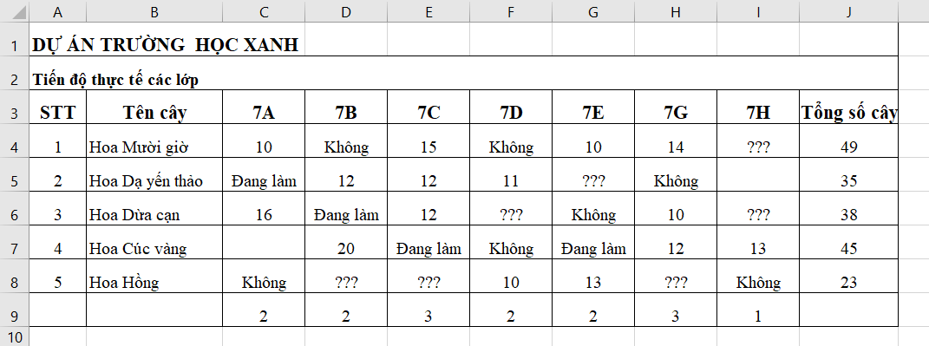
3. Tính chất của các hàm trên bảng tính
Giả sử nhóm em lập bảng dữ liệu như hình 9.12 sgk-49 để theo dõi tiến độ thực hiện dự án “ Trường học xanh”. Dữ liệu được nhập vào bảng có thể là số liệu cụ thể hoặc có thể ghi “Không” nếu lớp không có cây này, hoặc ghi “ Đang làm” nếu lớp đã thực hiện nhưng chưa có số liệu, ghi “???” nếu chưa biết thông tin gì. Cột cuối cùng luôn tính Tổng số cây theo từng loại, hàng cuối sẽ đếm số loại cây đã trồng của mỗi lớp. Các kết quả của bảng dữ liệu này có luôn đúng hay không? Vì sao?

Slide 19
3. Tính chất của các hàm trên bảng tính
Các kết quả của bảng dữ liệu trên luôn đúng vì: hàm tính toán của bảng tính điện tử như SUM, AVEGARE, COUNT, MIN, MAX sẽ chỉ tính toán trên các ô chứa dữ liệu số và bỏ qua các ô chứa dữ liệu dạng văn bản hoặc ô trống.

Slide 20
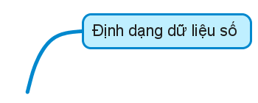
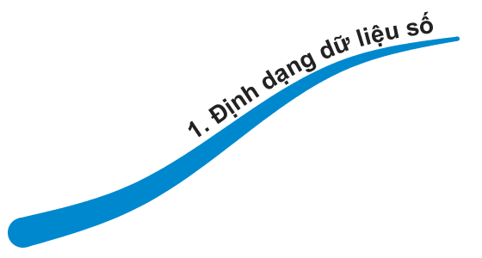
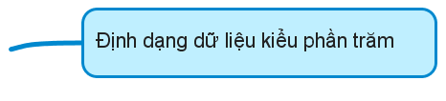
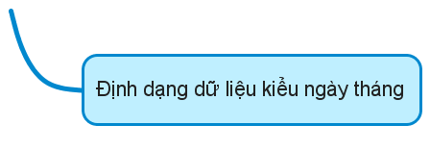



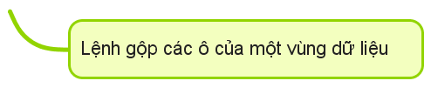

TỔNG KẾT BÀI HỌC

Slide 21
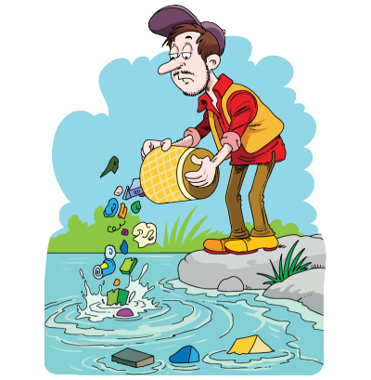

Môi trường biển, sông, hồ đang bị ô nhiễm do rác thải của con người.
Hãy cứu các loài sinh vật dưới biển bằng cách dọn sạch rác qua việc trả lời đúng các câu hỏi.

Slide 22









DỌN SẠCH
ĐẠI DƯƠNG

Slide 23








5
1
2
3
4

Slide 24



Câu 1: Để gộp các ô của một vùng dữ liệu ta sử dụng nút lệnh:
Đáp án: B

Slide 25
Câu 2: Trên trang tính, muốn chèn thêm một cột trống trước cột E, ta thực hiện:
A. nháy chuột chọn cột D và chọn lệnh Insert/Cells/Home.
B. nháy chuột chọn cột D và chọn lệnh Deletetrong nhóm Cells trên dải lệnh Home.
C. nháy chuột chọn cột E và chọn lệnh Deletetrong nhóm Cells trên dải lệnh. Home.
D. nháy chuột chọn cột E và chọn lệnh Insert trong nhóm Cells trên dải lệnh Home.
Đáp án: D

Slide 26
Câu 3: Trên trang tính, muốn xóa một cột trước cột E, ta thực hiện:
A. nháy chuột chọn cột D và chọn lệnh Insert/Cells/Home.
B. nháy chuột chọn cột D và chọn lệnh Delete trong nhóm Cells trên dải lệnh Home.
C. nháy chuột chọn cột E và chọn lệnh Delete trong nhóm Cells trên dải lệnh Home.
D. nháy chuột chọn cột E và chọn lệnh Insert trong nhóm Cells trên dải lệnh Home.
Đáp án: B

Slide 27
Câu 4: Trên trang tính, tại ô A1=5;B1=10; tại C1=A1+B1, sao chép công thức tại ô C1 sang ô D1, thì công thức tại ô D1 là:
A. = A1+B1 B. = B1+C1
C. = A1+C1 D. = C1+D1
Đáp án: B

Slide 28
Câu 5: Kết quả của hàm sau: =SUM(A1:A3), trong đó: A1 = 5; A2 = 39; A3 = 52 là:
A. 96
B. 89
C. 95
D. Không thực hiện được
Đáp án: A

Slide 29
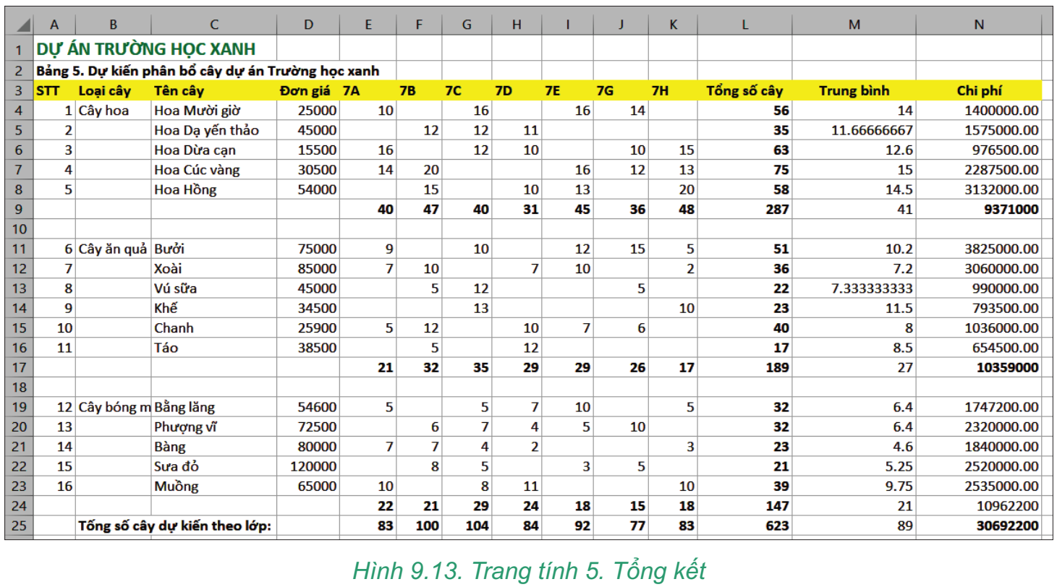
Em hãy quan sát bảng Dự kiến phân bổ cây dự án Trường Học Xanh ở hình 9.13 - sgk.50 và hãy trả lời các câu hỏi sau:
1. Tổng số cây của toàn bộ khối 7 sẽ trồng là bao nhiêu?
2. Trung bình mỗi lớp sẽ trồng bao nhiêu cây?

Slide 30
Đáp án
1. Tổng số cây của toàn bộ khối 7 sẽ trồng là 623 cây. Sử dụng hàm SUM
để tính tổng các dữ liệu số.
= SUM (F25:K25)
2. Trung bình mỗi lớp sẽ trồng 89 cây sử dụng hàm Average.
=AVERAGE(F25:K25)

Slide 31

Hướng dẫn về nhà
- Xem lại nội dung lí thuyết đã học
- Đọc trước nội dung mục 4: Thực hành hoàn thiện dữ liệu dự án “ Trường học xanh”

